Slide 1
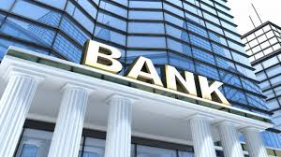
স্বাগতম

Slide 2
শিক্ষক পরিচিতি
দিপক কর
সহকারি শিক্ষক
ব্যবসায় শিক্ষা
বাউরগাতি মাধ্যমিক বিদ্যলয়
01718833112
dipakkar6@gmail.com
সম্পাদনায়: মিঠু রাণী দে
আই,ডি-১০৫২
পাঠ পরিচিতিঃ
অধ্যয়ঃ ২য়

Slide 3
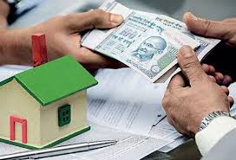
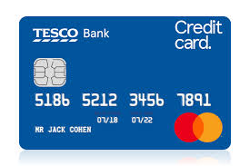

Slide 4
লেনদেনের ধারনা

Slide 5
শিখনফল
১। লেনদেন ও ঘটনা কী বলতে পারবে;
২। লেনদেনের বৈশিষ্ট্য বর্ণনা করতে পারবে;
৩। ঘটনা ও লেনদেনের পার্থক্য কারনসহ বিশ্লেষণ করতে পারবে।

Slide 6
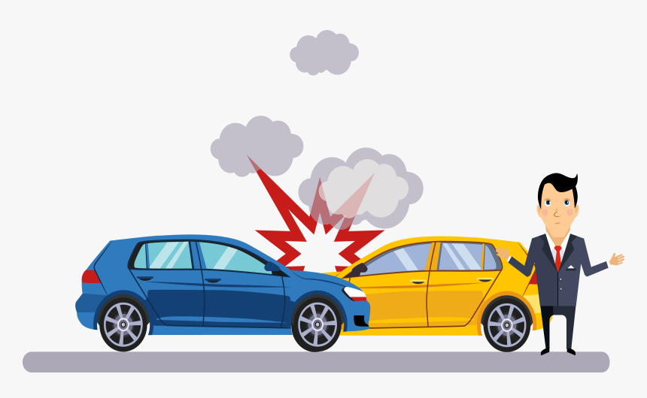
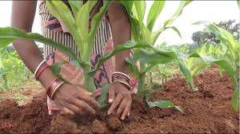
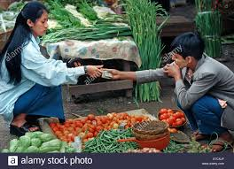
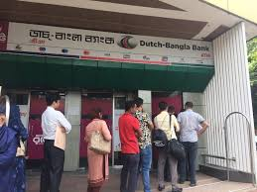
নিচের ছবিগুলো লক্ষ করি
প্রত্যেকটি এক একটি ঘটনা”

Slide 7
ঘটনা বলতে কি বুঝি?
প্রত্যাহিক জীবনে যা কিছু ঘটে তা প্রত্যেকটিই ঘটনা।

Slide 8
লেনদেন

Slide 9
লেনদেনের বৈশিষ্ট্য:

Slide 13
দৃশ্যমান লেনদেন
অদৃশ্যমান লেনদেন

Slide 15
নিন্মের ঘটনা লেনদেন কিনা তা কারন সহ ব্যাখ্যা কর:
অর্থের অঙ্কে পরিমাপ যোগ্য
আর্থিক অবস্থার পরিবর্তন
দ্বৈত স্বত্তা
স্বয়ংসম্পূর্ন ও স্বতন্ত্র
উত্তরঃ
লেনদেন
লেনদেন নয়

Slide 16
অর্থের অঙ্কে পরিমাপ যোগ্য
আর্থিক অবস্থার পরিবর্তন
দ্বৈত স্বত্তা
স্বয়ংসম্পূর্ন ও স্বতন্ত্র
ঘটনা
লেনদেন
লেনদেন নয়

Slide 17
অর্থের অঙ্কে পরিমাপ যোগ্য
আর্থিক অবস্থার পরিবর্তন
দ্বৈত স্বত্তা
স্বয়ংসম্পূর্ন ও স্বতন্ত্র
উত্তরঃ
লেনদেন
লেনদেন নয়

Slide 18
ঘটনা ও লেনদেন আলাদা করো
লেনদেন
লেনদেন নয়

Slide 19
মূল্যায়ন
১. উক্ত ঘটনাটি লেনদেন কিনা? ব্যাখ্যা কর
উত্তরঃ
লেনদেন নয়
অর্থের অঙ্কে পরিমাপ যোগ্য
আর্থিক অবস্থার পরিবর্তন
কারনঃ
দ্বৈত স্বত্তা
স্বয়ংসম্পূর্ন ও স্বতন্ত্র

Slide 20
বাড়ির কাজ
ব্যাখ্যা কর- “প্রত্যেক লেনদেন ঘটনা, কিন্তু প্রত্যেক ঘটনা লেনদেন নয়’’

Slide 21
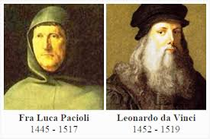
ধন্যবাদ

